Slide 1

Quản lý dự án xây dựng trang web bán thiết bị máy tính trực tuyến
Nhóm 6
1. | Võ Hoàng Dương | 202490039
2. | Trịnh Tuấn Linh | 202490068
3. | Trần Đình Hảo | 202490047
4. | Trần Đức Khánh | 202490063
5. | Trịnh Kim Nam | 20239237
6. Nguyễn Thế Dũng | 202490036

Slide 2
CẤU TRÚC
Thuyết minh đề tài
Tổng quan đề tài
Phân tích & thiết kế hệ thống
Dự toán kinh phí
Quản lý thời gian, kinh phí
Quản lý nguồn lực
Quản lý chất lượng
Quản lý rủi ro

Slide 3
I. THUYẾT MINH ĐỀ TÀI

Slide 4
I. THUYẾT MINH ĐỀ TÀI
Tên đề tài: Quản lý dự án xây dựng trang web bán thiết bị máy tính trực tuyến
Lĩnh vực nghiên cứu: Kỹ thuật
Loại hình nghiên cứu: Cơ bản, ứng dụng
Thời gian thực hiện: 06 tháng (01/09/2026 – 31/03/2027)
Đơn vị chủ trì:
  Khoa / Ban / Bộ môn trực thuộc: Trường CNTT và TT, Đại học Bách khoa Hà Nội
  Bộ môn: Quản trị dự án Công nghệ thông tin
  Họ và tên Giáo viên Hướng dẫn: ThS. Lê Thị Hoa

Slide 5
I. THUYẾT MINH ĐỀ TÀI
Chủ nhiệm đề tài: Võ Hoàng Dương – Cử nhân
Những người tham gia:
  Võ Hoàng Dương
  Trịnh Tuấn Linh
  Trần Đình Hảo
  Trần Đức Khánh
  Nguyễn Thế Dũng
  Trịnh Kim Nam

Slide 6
I. THUYẾT MINH ĐỀ TÀI
Tổng quan tình hình nghiên cứu:
  Nhu cầu thiết bị máy tính ngày càng tăng.
  Nhiều cửa hàng chỉ bán trực tiếp → bất tiện cho khách ở xa.
  Cần hệ thống bán thiết bị máy tính hiện đại, chuyên nghiệp, thân thiện.

Slide 7
I. THUYẾT MINH ĐỀ TÀI
Tính cần thiết:
  Cửa hàng thiết bị máy tính gặp khó khăn trong quản lý bán hàng & khách hàng.
  Chủ yếu quản lý thủ công/Excel → dễ sai sót, khó theo dõi, thiếu phân tích.
  Hệ thống giúp quản lý sản phẩm, đơn hàng, khách hàng, doanh thu khoa học.
  Hỗ trợ nhà quản lý giám sát hoạt động & ra quyết định kịp thời.

Slide 8
I. THUYẾT MINH ĐỀ TÀI
Mục tiêu đề tài:
  Phân tích & thiết kế hệ thống quản lý bán thiết bị máy tính.
  Tin học hóa quy trình, thay thế phương pháp thủ công.
  Quản lý thông tin tập trung, chính xác, dễ sử dụng.
  Nâng cao hiệu suất, giảm sai sót, tăng chuyên nghiệp & cạnh tranh.

Slide 9
I. THUYẾT MINH ĐỀ TÀI
Cách tiếp cận: Kết hợp giữa nghiên cứu website bán hàng trực tiếp và khảo sát nhu cầu người dùng về website.
Phương pháp nghiên cứu:
  Khảo sát nhu cầu của các cửa hàng và khách hàng.
  Phân tích, mô tả nghiệp vụ cần có của website.
  Thiết kế nghiệp vụ hệ thống.
  Thiết kế cơ sở dữ liệu.
  Tạo các usecase, trình tự cho nghiệp vụ hệ thống.
Phạm vi nghiên cứu: Các cửa hàng bán lẻ thiết bị máy tính.

Slide 10
I. THUYẾT MINH ĐỀ TÀI
Loại sản phẩm nghiên cứu: Quy trình công nghệ
Sản phẩm:
  Trang web bán thiết bị máy tính trực tuyến
  Tài liệu phân tích và thiết kế hệ thống
  Tài liệu hướng dẫn người dùng
  Báo cáo tổng kết đề tài

Slide 11
I. THUYẾT MINH ĐỀ TÀI
Khả năng phát triển & ứng dụng:
  Triển khai tại các cửa hàng bán lẻ thiết bị máy tính trên nhiều địa phương.
  Hỗ trợ bán hàng trực tuyến → mở rộng thị trường, tăng doanh thu.
  Nhân viên dễ dàng theo dõi & quản lý đơn hàng.
  Quản lý cửa hàng thống kê doanh thu & lập báo cáo hiệu quả hơn.

Slide 12
I. THUYẾT MINH ĐỀ TÀI
Kinh phí thực hiện đề tài và nguồn kinh phí
  Tổng kinh phí: 1,000,000,000
  Dự trù kinh phí theo các mục chi:
    Thuê khoán chuyên môn: 700,000,000
    Nguyên vật liệu, vật tư tiêu hao: 200,000,000
    Khác: 100,000,000

Slide 13
II. TỔNG QUAN
ĐỀ TÀI

Slide 14
II. KHẢO SÁT ĐỀ TÀI
2.1. Chức năng chính
Khách hàng
  Tìm kiếm sản phẩm theo mã, tên, hãng, cấu hình, giá, tồn kho.
  Xem chi tiết sản phẩm.

Slide 15
II. KHẢO SÁT ĐỀ TÀI
2.1. Chức năng chính
Nhân viên bán hàng
  Đăng nhập / Đăng xuất hệ thống.
  Tìm kiếm & xem sản phẩm.
  Quản lý khách hàng (thêm, sửa, xoá, tra cứu).
  Quản lý đơn hàng (tạo, cập nhật trạng thái, tra cứu).
    Lưu ý: đơn hàng không thể bị xoá.

Slide 16
II. KHẢO SÁT ĐỀ TÀI
2.1. Chức năng chính
Quản lý cửa hàng
  Có đầy đủ chức năng của nhân viên.
  Quản lý sản phẩm (thêm, sửa, xoá).
  Báo cáo & thống kê (doanh thu, lợi nhuận, tồn kho; lọc theo ngày/tháng/năm; xuất Excel/PDF).

Slide 17
II. KHẢO SÁT ĐỀ TÀI
2.2. Dữ liệu cần thiết
Sản phẩm (thiết bị máy tính): Tên, hãng, cấu hình, giá bán, tồn kho, hình ảnh, mô tả.
Khách hàng: Họ tên, số điện thoại, email, địa chỉ, nhóm khách hàng, ghi chú.
Đơn hàng: Sản phẩm, thông tin giao hàng, thanh toán, trạng thái đơn & giao hàng.
Nhân viên: Email, mật khẩu đăng nhập.

Slide 18
II. KHẢO SÁT ĐỀ TÀI
2.3. Dữ liệu đầu ra
Giao diện người dùng: Trang chủ, trang sản phẩm
Chức năng tài khoản: Đăng nhập, đăng xuất
Chức năng tìm kiếm sản phẩm
Chức năng mua hàng
Chức năng quản trị: Quản lý sản phẩm, quản lý đơn hàng, quản lý khách hàng, báo cáo và thống kê

Slide 19
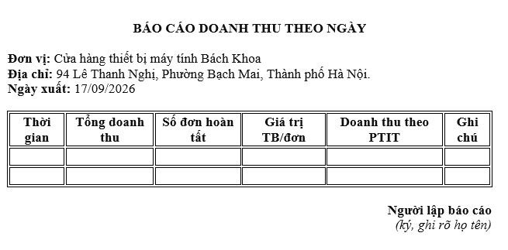
II. KHẢO SÁT ĐỀ TÀI
2.3. Dữ liệu đầu ra

Slide 20
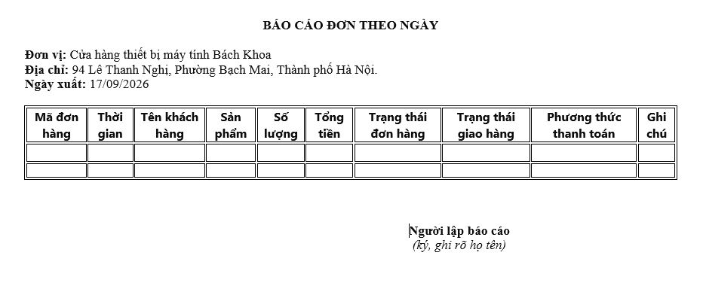
II. KHẢO SÁT ĐỀ TÀI
2.3. Dữ liệu đầu ra

Slide 21
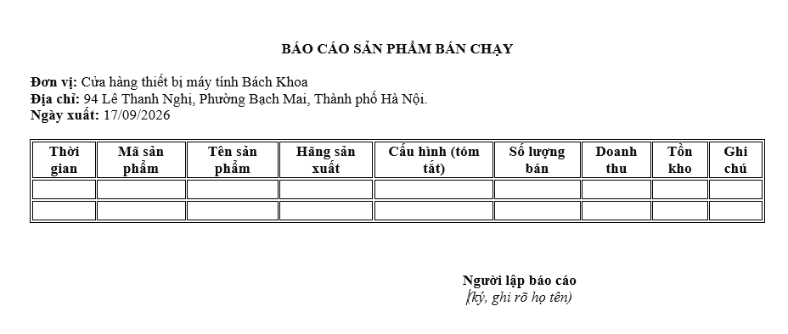
II. KHẢO SÁT ĐỀ TÀI
2.3. Dữ liệu đầu ra

Slide 22
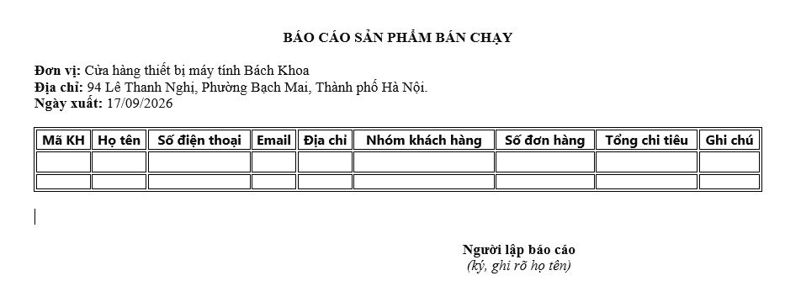
II. KHẢO SÁT ĐỀ TÀI
2.3. Dữ liệu đầu ra

Slide 23
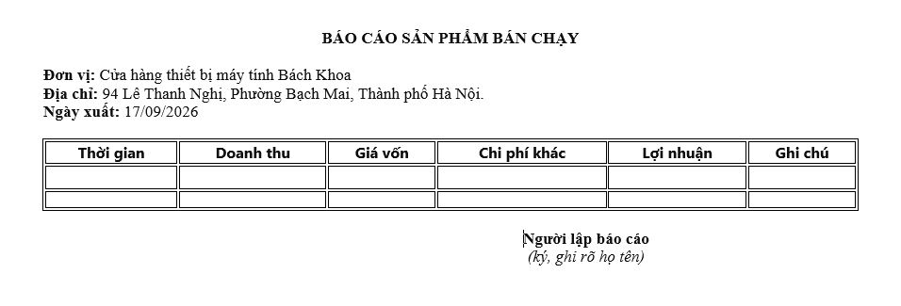
II. KHẢO SÁT ĐỀ TÀI
2.3. Dữ liệu đầu ra

Slide 24
III. PHÂN TÍCH & THIẾT KẾ HỆ THỐNG

Slide 25
III. PHÂN TÍCH & THIẾT KẾ HỆ THỐNG
3.1. Phân tích sơ bộ
Tình hình thực tế:
  Nhu cầu sử dụng thiết bị máy tính tăng mạnh trong học tập, làm việc, giải trí.
  Cửa hàng (nhỏ lẻ → siêu thị) gặp khó khăn trong quản lý bán hàng & khách hàng.
  Hiện chủ yếu dùng thủ công/Excel → sai sót, khó theo dõi, thiếu phân tích.
  Cần hệ thống bán thiết bị máy tính chuyên nghiệp, hiện đại, thân thiện.
  Đề tài: “Xây dựng hệ thống bán hàng thiết bị máy tính”.
  → Giúp quản lý sản phẩm, đơn hàng, khách hàng, báo cáo doanh thu.

Slide 26
III. PHÂN TÍCH & THIẾT KẾ HỆ THỐNG
3.1. Phân tích sơ bộ
Mục đích đề tài:
  Phân tích & thiết kế hệ thống quản lý bán thiết bị máy tính.
  Tin học hóa quy trình, thay thế thủ công.
  Quản lý sản phẩm, đơn hàng, khách hàng, doanh thu khoa học.
  Hỗ trợ nhà quản lý theo dõi & ra quyết định kịp thời.
  Nâng cao hiệu suất, giảm sai sót, tăng chuyên nghiệp & cạnh tranh.

Slide 27
III. PHÂN TÍCH & THIẾT KẾ HỆ THỐNG
3.1. Phân tích sơ bộ
Phạm vi đề tài:
  Nhân viên bán hàng: đăng nhập, quản lý đơn hàng & khách hàng.
  Quản lý cửa hàng: quản lý đơn hàng, khách hàng, sản phẩm, báo cáo doanh thu.
  Khách hàng: tìm kiếm & xem thông tin sản phẩm.

Slide 28
III. PHÂN TÍCH & THIẾT KẾ HỆ THỐNG
3.2. Mô tả nghiệp vụ
Tổng quan:
  Hỗ trợ quản lý bán hàng thiết bị máy tính hiệu quả, chuyên nghiệp
  Ba nhóm người dùng: Khách hàng – Nhân viên – Quản lý
  Tin học hóa quy trình, phân quyền rõ ràng, giao diện dễ dùng

Slide 29
III. PHÂN TÍCH & THIẾT KẾ HỆ THỐNG
3.2. Mô tả nghiệp vụ
Chức năng chính:
  Khách hàng: Tìm kiếm, xem chi tiết sản phẩm
  Nhân viên bán hàng: Đăng nhập/đăng xuất, Quản lý khách hàng, Quản lý đơn hàng (tạo, cập nhật, theo dõi), Xem thông tin sản phẩm
  Quản lý cửa hàng: Quản lý sản phẩm (thêm, sửa, xoá, tồn kho), Báo cáo – thống kê (doanh thu, lợi nhuận, hiệu suất NV)

Slide 30
III. PHÂN TÍCH & THIẾT KẾ HỆ THỐNG
3.2. Mô tả nghiệp vụ
Quy trình nghiệp vụ:
  Đăng nhập → truy cập hệ thống
  Quản lý sản phẩm → thêm, sửa, xoá, tra cứu
  Quản lý đơn hàng → tạo, xác nhận, giao hàng, hoàn tất/huỷ
  Quản lý khách hàng → thêm, sửa, xoá, tra cứu, xem lịch sử
  Báo cáo & thống kê → doanh thu, tồn kho, hiệu suất nhân viên
  Đăng xuất → kết thúc phiên làm việc

Slide 31
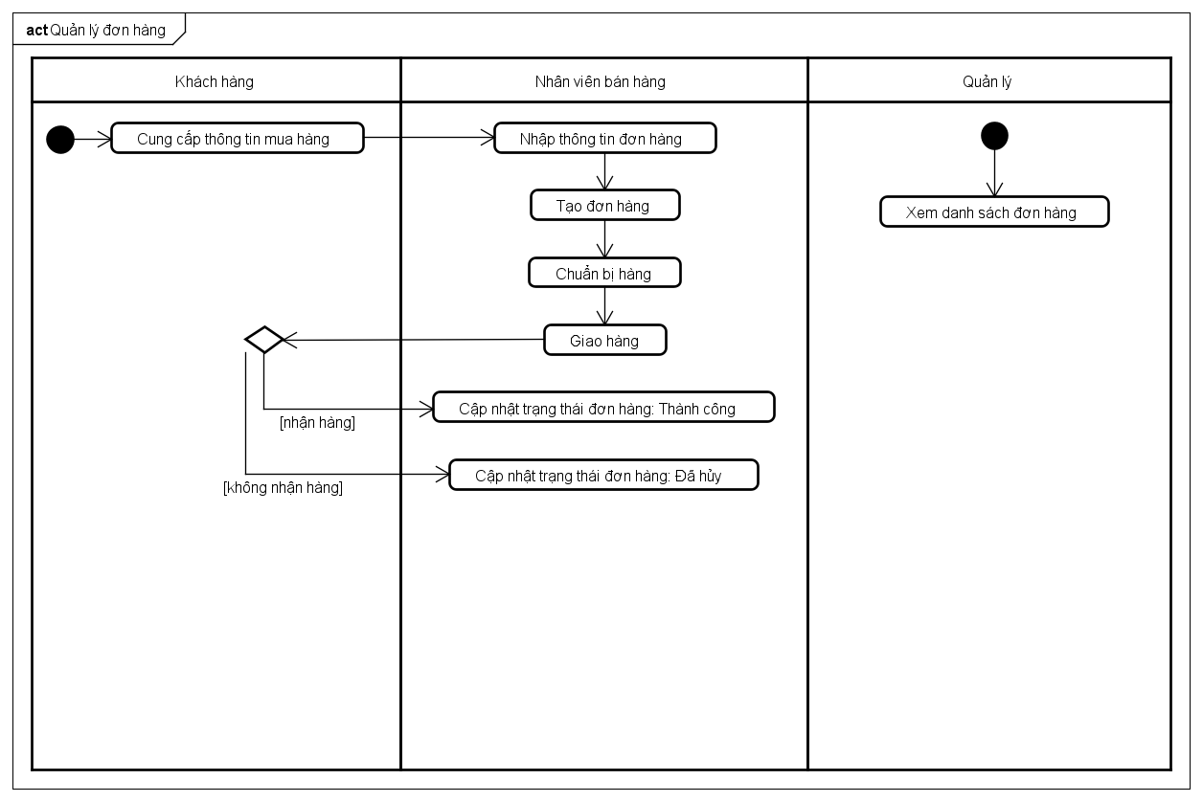
III. PHÂN TÍCH & THIẾT KẾ HỆ THỐNG
3.3. Biểu đồ hoạt động

Slide 32
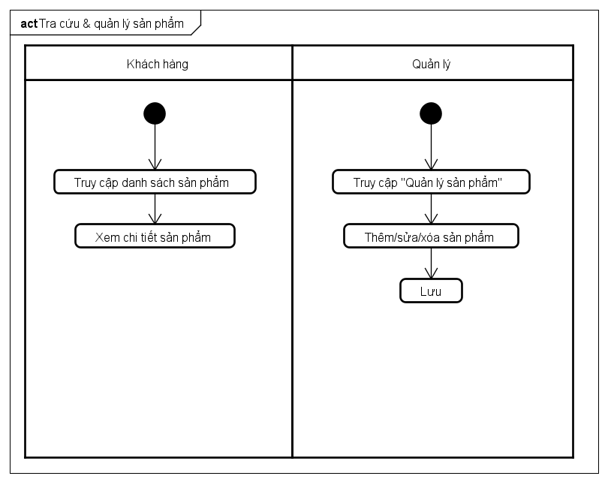
III. PHÂN TÍCH & THIẾT KẾ HỆ THỐNG
3.3. Biểu đồ hoạt động

Slide 33
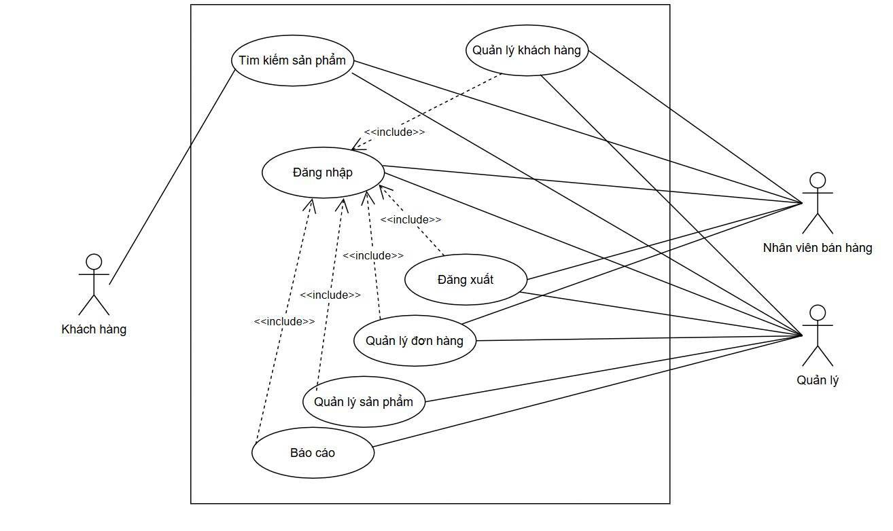
III. PHÂN TÍCH & THIẾT KẾ HỆ THỐNG
3.4. Mô hình hóa nhu cầu
Sơ đồ use case tổng quát

Slide 34
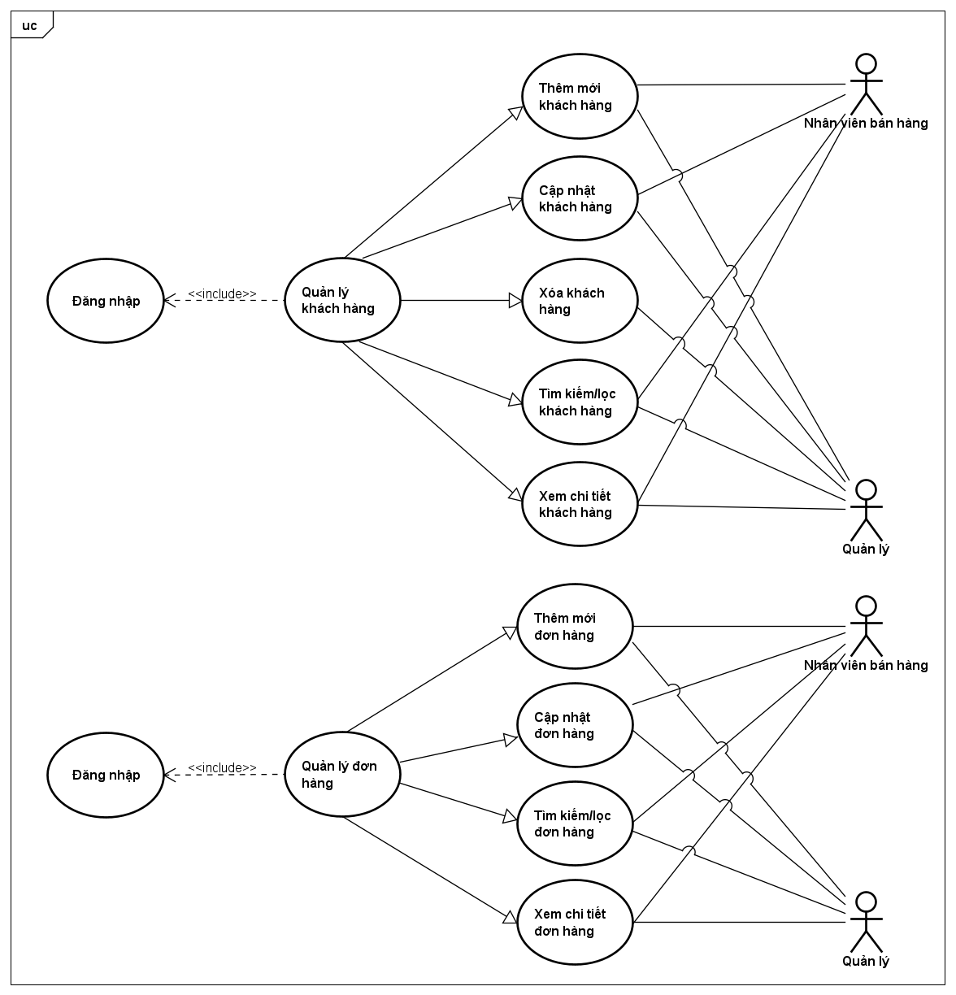
III. PHÂN TÍCH & THIẾT KẾ HỆ THỐNG
3.4. Mô hình hóa nhu cầu
Sơ đồ use case phân rã

Slide 35
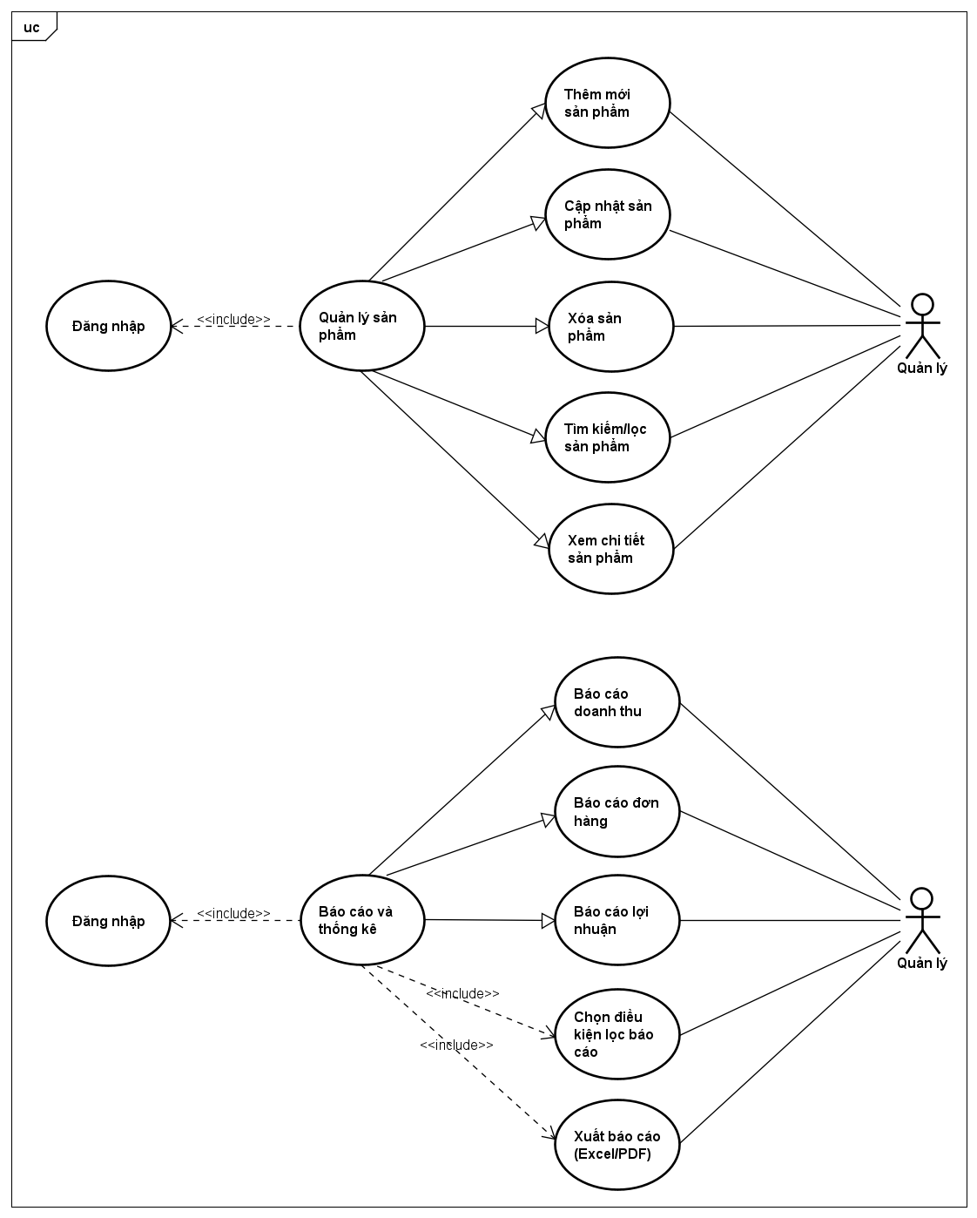
III. PHÂN TÍCH & THIẾT KẾ HỆ THỐNG
3.4. Mô hình hóa nhu cầu
Sơ đồ use case phân rã

Slide 36
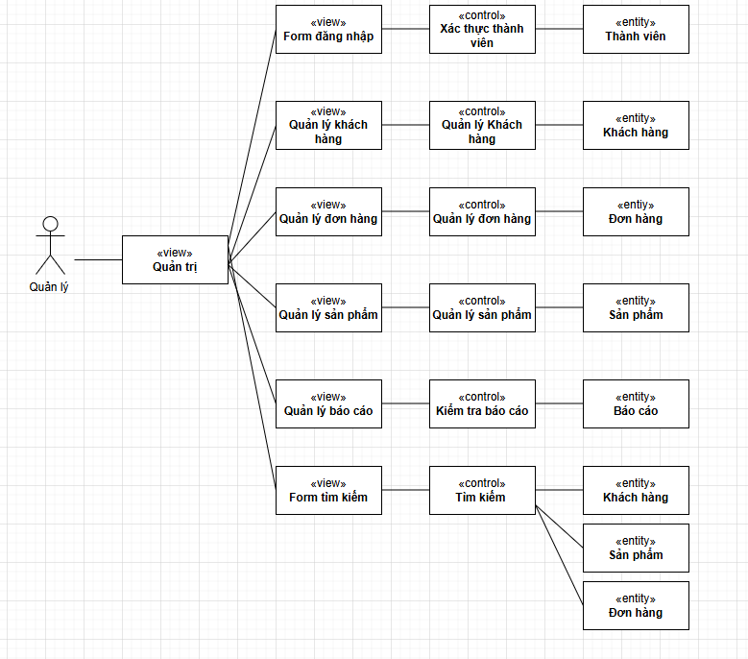
III. PHÂN TÍCH & THIẾT KẾ HỆ THỐNG
3.5. Sơ đồ lớp
Quản lý

Slide 37
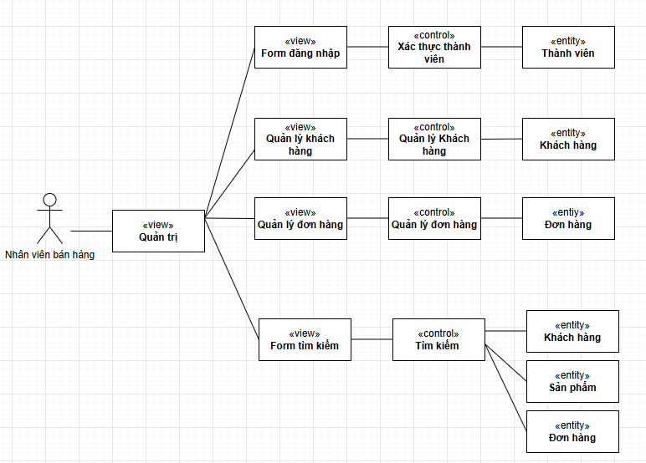
III. PHÂN TÍCH & THIẾT KẾ HỆ THỐNG
3.5. Sơ đồ lớp
Nhân viên bán hàng

Slide 38
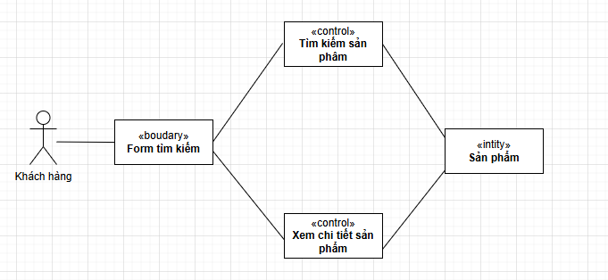
III. PHÂN TÍCH & THIẾT KẾ HỆ THỐNG
3.5. Sơ đồ lớp
Khách hàng

Slide 39
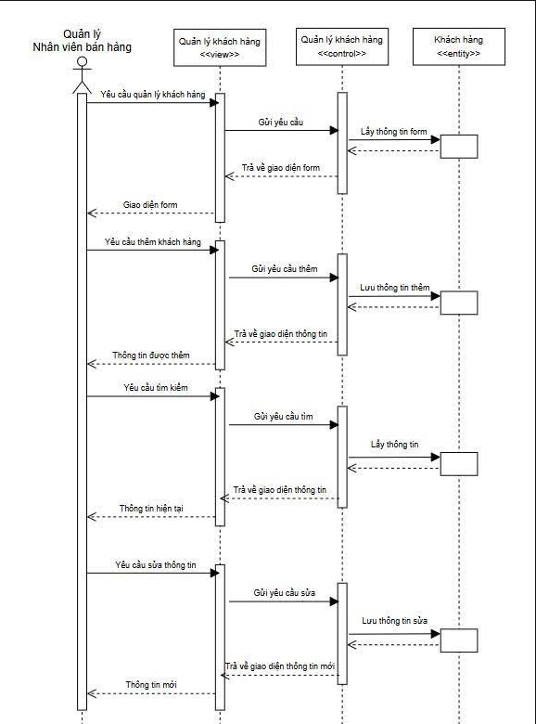
III. PHÂN TÍCH & THIẾT KẾ HỆ THỐNG
3.6. Sơ đồ trình tự
Quản lý khách hàng

Slide 40
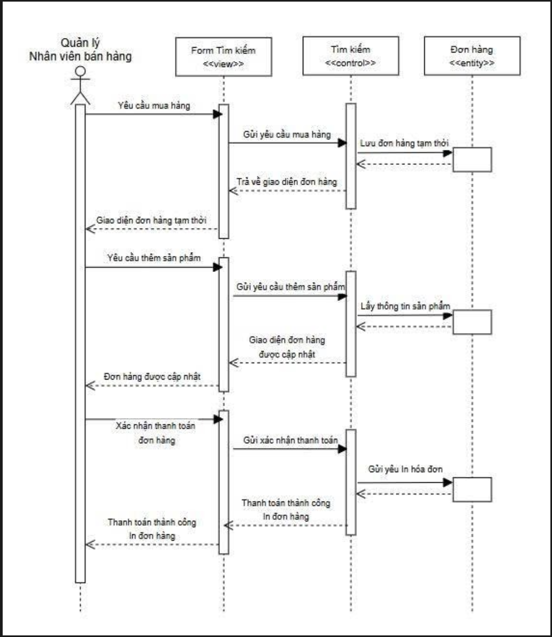
III. PHÂN TÍCH & THIẾT KẾ HỆ THỐNG
3.6. Sơ đồ trình tự
Quản lý đơn hàng

Slide 41
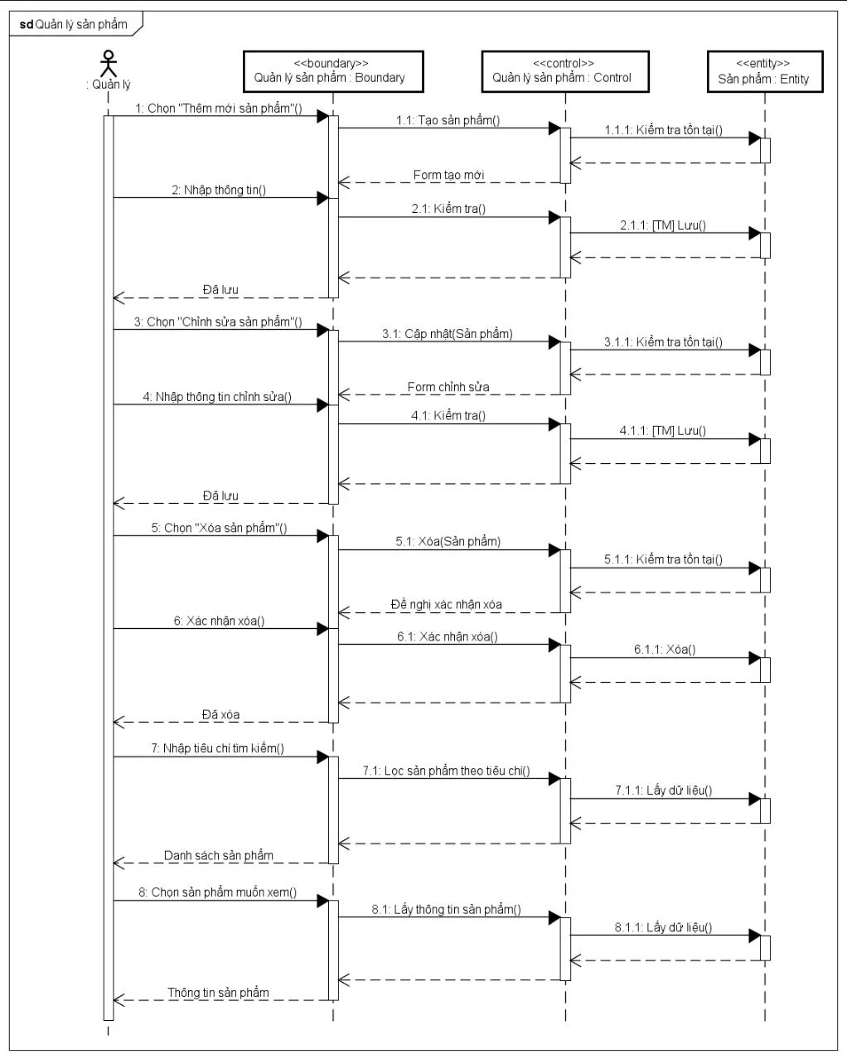
III. PHÂN TÍCH & THIẾT KẾ HỆ THỐNG
3.6. Sơ đồ trình tự
Quản lý sản phẩm

Slide 42
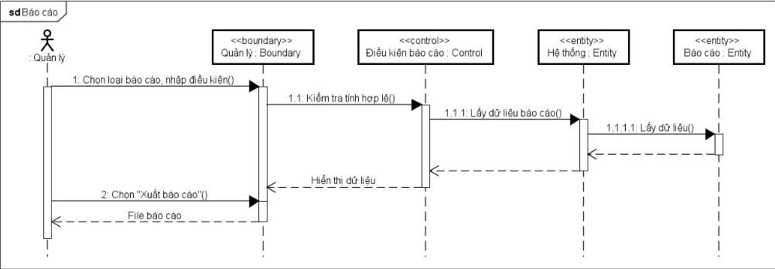
III. PHÂN TÍCH & THIẾT KẾ HỆ THỐNG
3.6. Sơ đồ trình tự
Báo cáo

Slide 43
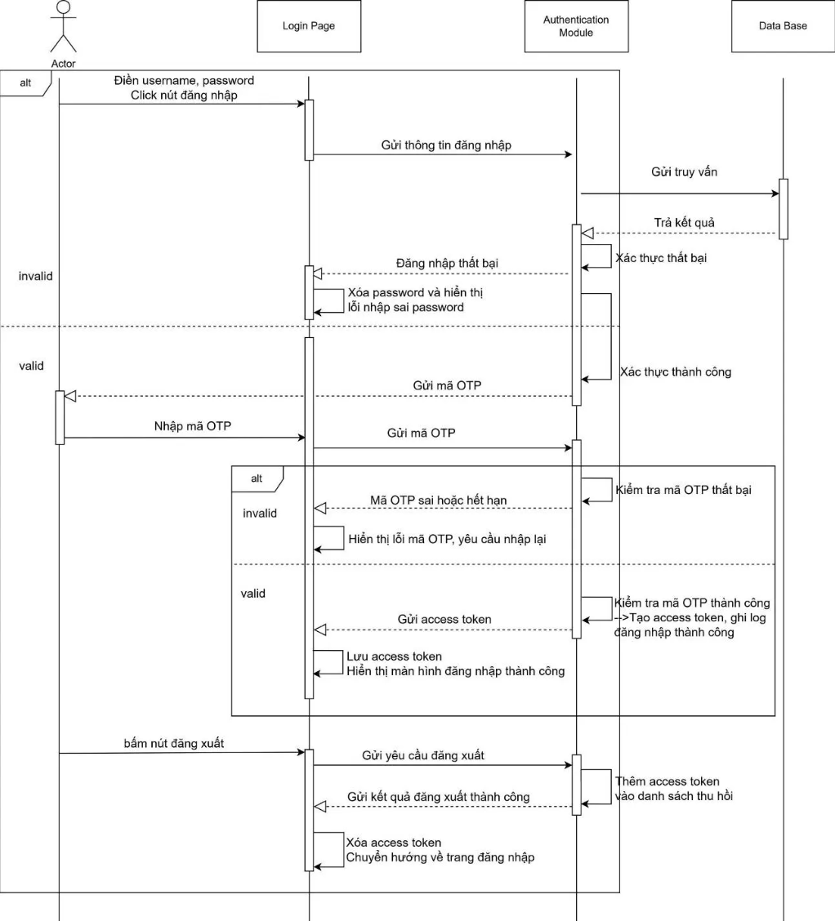
III. PHÂN TÍCH & THIẾT KẾ HỆ THỐNG
3.6. Sơ đồ trình tự
Đăng nhập/Đăng xuất

Slide 44
IV. DỰ TOÁN KINH PHÍ

Slide 45
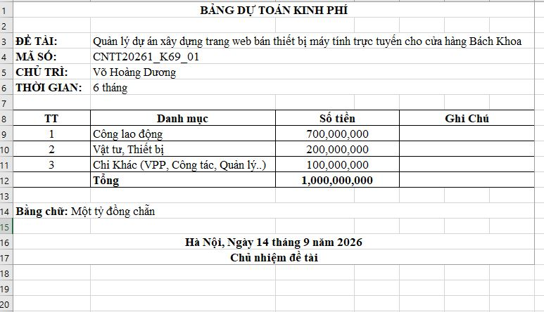
IV. DỰ TOÁN KINH PHÍ

Slide 46
V. QUẢN LÝ THỜI GIAN, KINH PHÍ

Slide 47
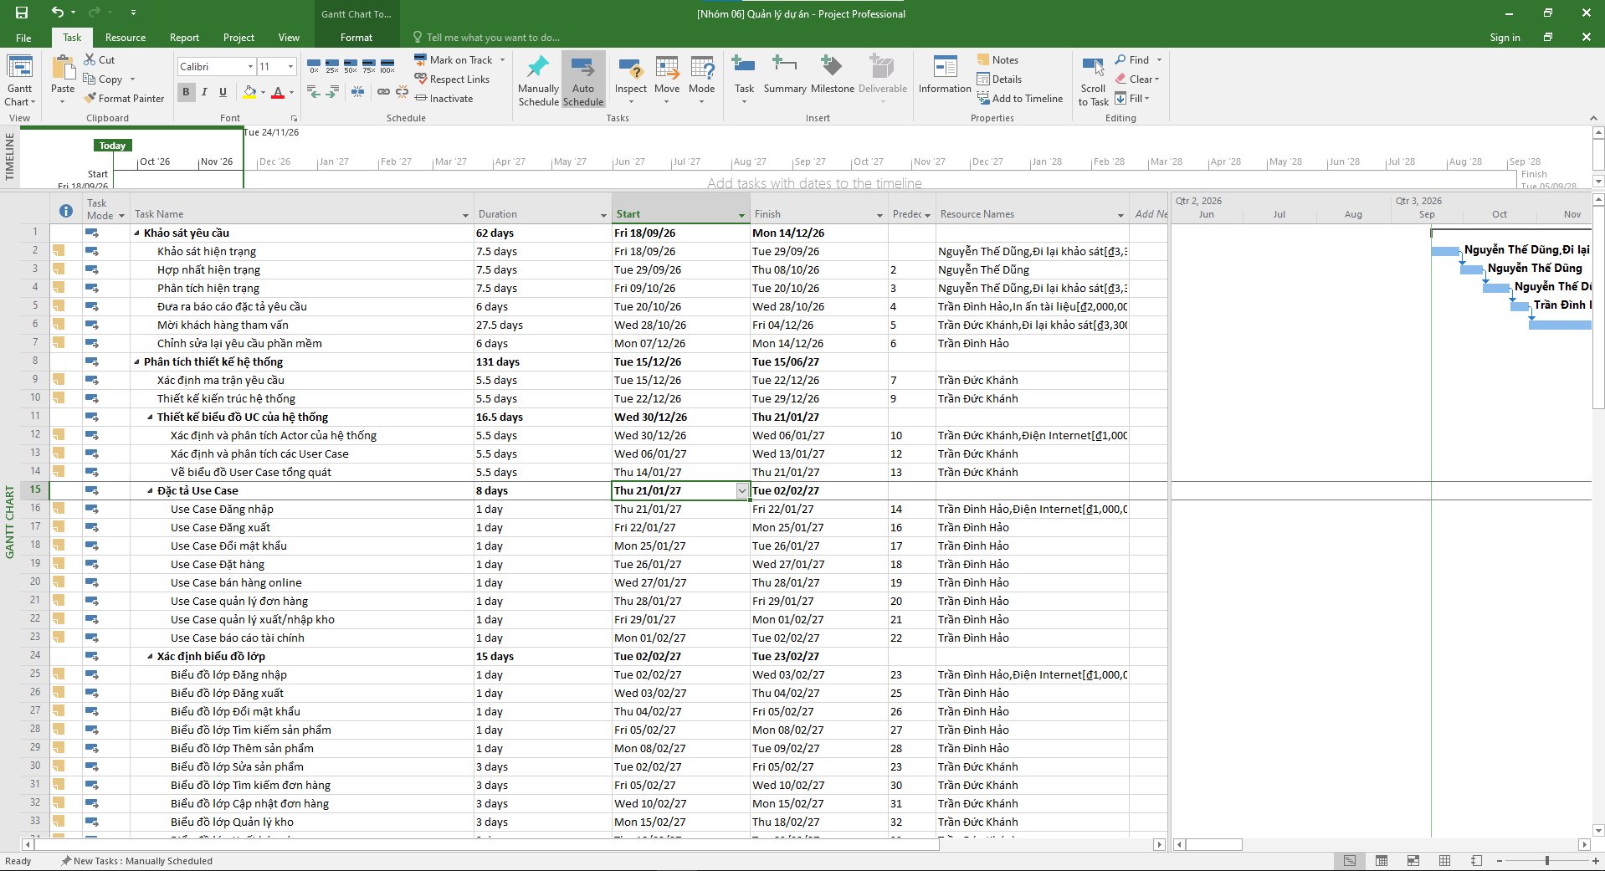
V. QUẢN LÝ THỜI GIAN, KINH PHÍ

Slide 48
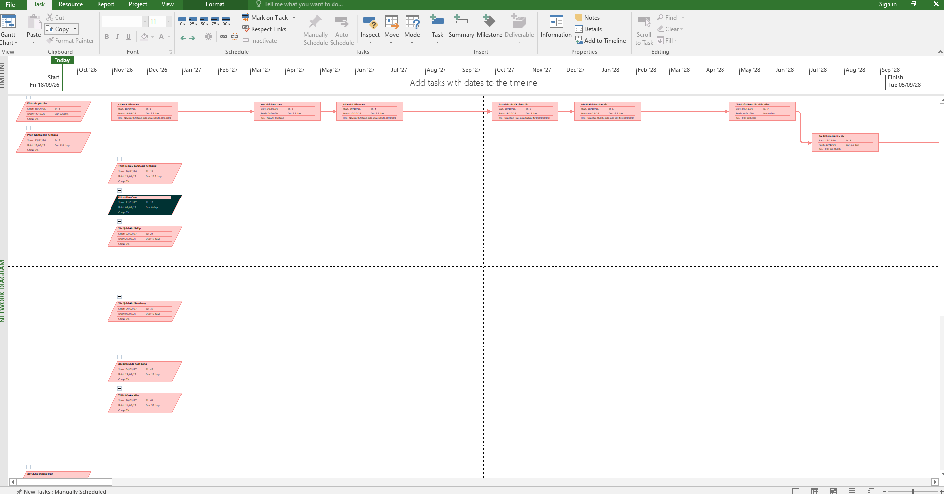
V. QUẢN LÝ THỜI GIAN, KINH PHÍ

Slide 49
VI. QUẢN LÝ NGUỒN LỰC

Slide 50
VI. QUẢN LÝ NGUỒN LỰC
Kế hoạch quản lý nguồn lực
Mục tiêu, vai trò các thành viên
Kỹ năng và công cụ
Truyền thông nội bộ
Kế hoạch đào tạo
Quản lý xung đột
Quản lý rủi ro nguồn lực
Chính sách khích lệ

Slide 51
VI. QUẢN LÝ NGUỒN LỰC
Kế hoạch quản lý nguồn lực
Mục tiêu
  Phân bổ nhân sự hợp lý, tránh chồng chéo
  Tận dụng kỹ năng từng thành viên
  Giảm rủi ro, đảm bảo tiến độ & chất lượng

Slide 52
VI. QUẢN LÝ NGUỒN LỰC
Kế hoạch quản lý nguồn lực
Thành viên & vai trò
  Võ Hoàng Dương – Chủ nhiệm: quản lý dự án, phân công, báo cáo
  Trần Đình Hảo – Thành viên chính: phân tích yêu cầu, đặc tả nghiệp vụ, hướng dẫn sử dụng, hỗ trợ kiểm lỗi
  Trịnh Kim Nam – Kỹ thuật viên: Đặc tả nhiệm vụ, xây dựng module hạ tầng
  Trịnh Tuấn Linh – Thành viên: lập trình front-end & back-end, bảo mật, thanh toán
  Trần Đức Khánh – Kỹ thuật viên: hỗ trợ đặc tả nghiệp vụ, kiểm thử, dữ liệu thử
  Nguyễn Thế Dũng - Kỹ thuật viên: kiểm thử, dữ liệu thử, xây dựng CSDL

Slide 53
VI. QUẢN LÝ NGUỒN LỰC
Kế hoạch quản lý nguồn lực
Ma trận RACI
R = Responsible, A = Accountable, C = Consulted, I = Informed
Công việc | Duong | Nam | Linh | Hảo | Khánh | Dũng
Lập kế hoạch dự án | R
Đặc tả nghiệp vụ | A | R |  | R
Thiết kế CSDL | A | C |  |  |  | R
Thiết kế giao diện | A | R | R | C
Phát triển Front-end | A | C | R
Phát triển Back-end | A | C | R
Tích hợp hệ thống | A |  | R |  | C | C
Kiểm thử phần mềm | C |  |  | C | R | C
Triển khai website | C |  |  |  |  | R
Bảo trì hệ thống | C |  |  |  | C | R
Quản lý rủi ro | R |  |  | R | C | C
Báo cáo tiến độ | R | C | C | C | C | C

Slide 54
VI. QUẢN LÝ NGUỒN LỰC
Kế hoạch quản lý nguồn lực
Kỹ năng & công cụ cần thiết
  Quản lý dự án (Jira, Trello, MS Project).
  ReactJS, TailwindCSS, Figma.
  Node.js, Express, MySQL, Git.
  Selenium, Postman, JMeter.
  Docker, Nginx, AWS/Heroku, CI/CD.

Slide 55
VI. QUẢN LÝ NGUỒN LỰC
Kế hoạch quản lý nguồn lực
Truyền thông nội bộ
  Họp nhanh hàng ngày (15 phút).
  Họp tuần (1 giờ) – cập nhật tiến độ, xử lý rủi ro.
  Công cụ: Slack/Discord (giao tiếp), Google Drive (tài liệu), Email (thông báo chính thức).
  Báo cáo: PM gửi 2 tuần/lần cho nhà tài trợ.

Slide 56
VI. QUẢN LÝ NGUỒN LỰC
Kế hoạch quản lý nguồn lực
Kế hoạch đào tạo
  Workshop nâng cao UI/UX.
  Đào tạo test automation (Selenium).
  Cập nhật CI/CD pipeline.

Slide 57
VI. QUẢN LÝ NGUỒN LỰC
Kế hoạch quản lý nguồn lực
Quản lý xung đột
  PM sắp xếp lại công việc nếu trùng lịch.
  Mâu thuẫn trong nhóm được giải quyết bằng họp trực tiếp.
  Escalation lên nhà tài trợ nếu không giải quyết được.

Slide 58
VI. QUẢN LÝ NGUỒN LỰC
Kế hoạch quản lý nguồn lực
Quản lý rủi ro nguồn lực
Rủi ro | Ảnh hưởng | Biện pháp
Thành viên nghỉ đột xuất | Chậm tiến độ | Có dự phòng, chia sẻ code trên Git
Thiếu kỹ năng | Chất lượng giảm | Training nhanh, kèm khi thực hiện
Quá tải công việc | Giảm năng suất | Điều phối lại khối lượng, ưu tiên backlog

Slide 59
VIII. QUẢN LÝ NGUỒN LỰC
Kế hoạch quản lý nguồn lực
Chính sách khích lệ
  Thưởng khi đạt milestone.
  Ghi nhận đóng góp nổi bật trong họp tuần.
  Khuyến khích môi trường cởi mở, chia sẻ ý tưởng.

Slide 60
VII. QUẢN LÝ CHẤT LƯỢNG

Slide 61
VII. QUẢN LÝ CHẤT LƯỢNG
Kế hoạch kiểm soát chất lượng
Mục tiêu chất lượng
  Đảm bảo nghiệp vụ & kỹ thuật theo yêu cầu
  Hiệu năng ≤ 2s, uptime ≥ 99.5%
  Bảo mật & an toàn dữ liệu khách hàng
  UX/UI dễ dùng, hài lòng ≥ 9/10
  Quản lý thay đổi nhanh, ≤ 3 ngày

Slide 62
VII. QUẢN LÝ CHẤT LƯỢNG
Kế hoạch kiểm soát chất lượng
Biện pháp & kiểm soát
  Xác nhận yêu cầu qua tài liệu & biên bản ký duyệt
  Review thiết kế, code review, kiểm thử tự động
  Performance test (JMeter), bảo mật (audit, firewall, encryption)
  User testing, A/B testing, feedback người dùng
  Báo cáo KPI định kỳ: Response time, Uptime, Lỗi nghiêm trọng, Code coverage, MTTR, Customer feedback

Slide 63
VII. QUẢN LÝ CHẤT LƯỢNG
Kế hoạch kiểm soát chất lượng
Quy trình theo giai đoạn
  Khảo sát & phân tích: Thu thập yêu cầu, ERD, Use Case, tài liệu được duyệt
  Thiết kế & phát triển: Kiến trúc, DB, UI mockup, code review, unit test
  Kiểm thử toàn diện: Integration, System, UAT, PerformanceT
  riển khai & bảo trì: Cài đặt, nghiệm thu, hỗ trợ 24/7, sao lưu định kỳ
  Quản lý thay đổi & cải tiến liên tục: Báo cáo KPI, audit bảo mật, đào tạo nhân sự

Slide 64
VIII. QUẢN LÝ RỦI RO

Slide 65
VIII. QUẢN LÝ RỦI RO
Kế hoạch dự phòng rủi ro
Quy trình quản lý rủi ro
  Nhận diện → Đánh giá (1–5) → Ưu tiên xử lý
  Phòng ngừa: Bảo mật, kiểm thử định kỳ, quy trình kiểm soát chặt chẽ
  Khắc phục: Cập nhật phần mềm, khôi phục dữ liệu, ngân sách dự phòng 10–15%
  Phân công: PM, Dev Lead, QA Lead, DevOps, Ban lãnh đạo
  Giám sát & báo cáo: Họp định kỳ, báo cáo sự cố, cập nhật kế hoạch

Slide 66
VIII. QUẢN LÝ RỦI RO
Kế hoạch dự phòng rủi ro
Rủi ro điển hình & biện pháp
  Sai lệch yêu cầu, thay đổi nghiệp vụ giữa chừng → quản lý thay đổi chặt chẽ
  Hiệu năng kém, lỗi tích hợp, kiến trúc không phù hợp → kiểm thử hiệu năng, review kiến trúc
  Rủi ro bảo mật & an ninh mạng → firewall, mã hóa, audit định kỳ
  Chi phí vượt ngân sách, chậm thanh toán → dự phòng ngân sách, kiểm soát tài chính
  Thiếu phối hợp nội bộ → họp giao ban, dùng công cụ quản lý dự án

Slide 67
THANK YOU !

